Slide 1

Город Октябрьский Республика Башкортостан
«Бюджет
в вопросах и ответах»
Автор: Гареева Лаура Валентиновна

Slide 2


Пьер Буаст (1765 – 1824) – французский лексикограф и поэт, создатель универсального словаря французского языка.
«Казна – сердце государства»…
От того, как будет работать сердце (осуществляться бюджетный процесс) нашей большой Родины, зависит самочувствие всех республик, краев, областей, городов федерального значения, автономной области и автономных округов

Slide 3


Целью моего проекта является раскрытие в доступной форме вопросов формирования и расходования бюджета городского округа город Октябрьский Республики Башкортостан.
Возможно, что моя конкурсная работа «Бюджет в вопросах и ответах»:
поможет более наглядно ознакомить население с ролью местного бюджета в социально-экономическом развитии города
повысить информированность населения в сфере муниципальных финансов
расширить участие граждан в процессе принятия решений в бюджетной сфере
повысить уровень финансово-правовых знаний
помочь гражданам активно участвовать в решении проблем города

Slide 4

Что такое бюджет?
Термин бюджет (от старонормандского bougette – кошелек, сумка, кожаный мешок, мешок с деньгами) означает план доходов и направлений расходования денежных средств любого экономического объекта (от государства до семьи), устанавливаемый на определенный период времени.
Какие бывают бюджеты?
Бюджеты семьи
Российской Федерации (федеральный бюджет, бюджеты государственных внебюджетных фондов Российской Федерации)
Субъектов Российской Федерации (региональные бюджеты, бюджеты территориальных фондов обязательного медицинского страхования)
Бюджеты организаций
Муниципальных образований
(местный бюджет)
Бюджеты публично-правовых образований

Slide 5

Главное звено бюджетной системы. Оно выражает экономические денежные отношения, опосредствующие процесс образования и использования централизованного фонда денежных средств государства, разрабатывается Правительством Российской Федерации и утверждается Федеральным собранием в форме Федерального закона
Это форма образования и расходования фонда денежных средств, предназначенных для исполнения расходных обязательств соответствующего субъекта Российской Федерации. Разрабатывается Исполнительным органом субъекта Российской Федерации и утверждается Законодательным органом субъекта
Бюджет муниципального образования - форма образования и расходования денежных средств, предназначенных для финансового обеспечения задач и функций местного самоуправления. Формирование, утверждение бюджета осуществляют органы местного самоуправления
Федеральный бюджет Российской Федерации
Бюджет субъекта Российской Федерации (региональный бюджет)
Местный бюджет

Slide 6
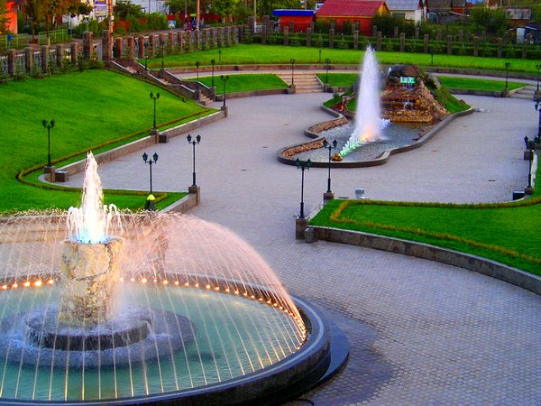
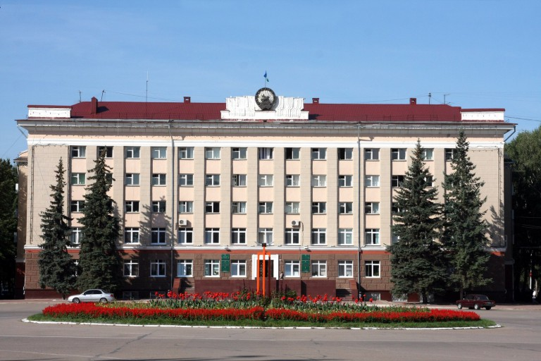
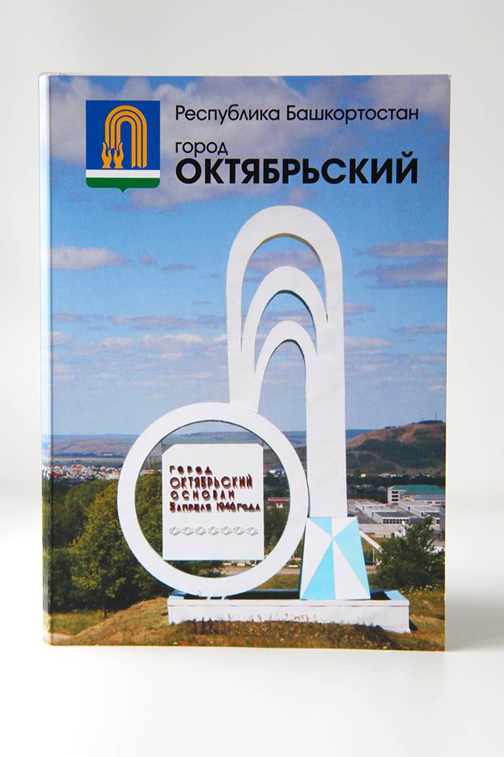
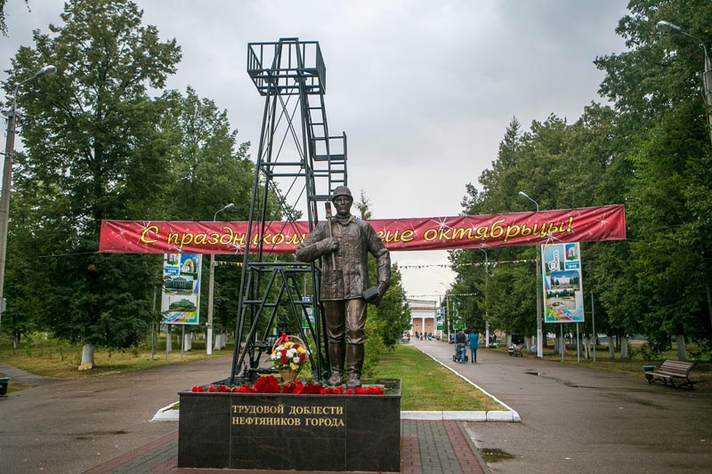
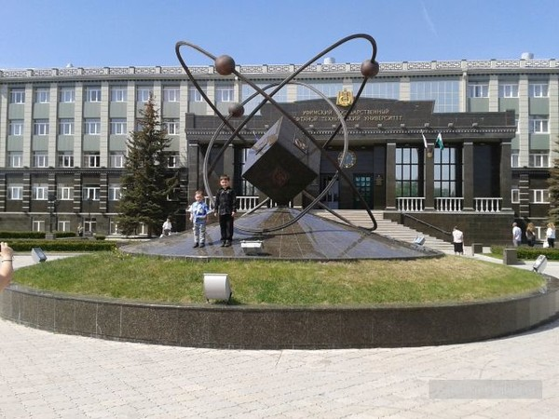
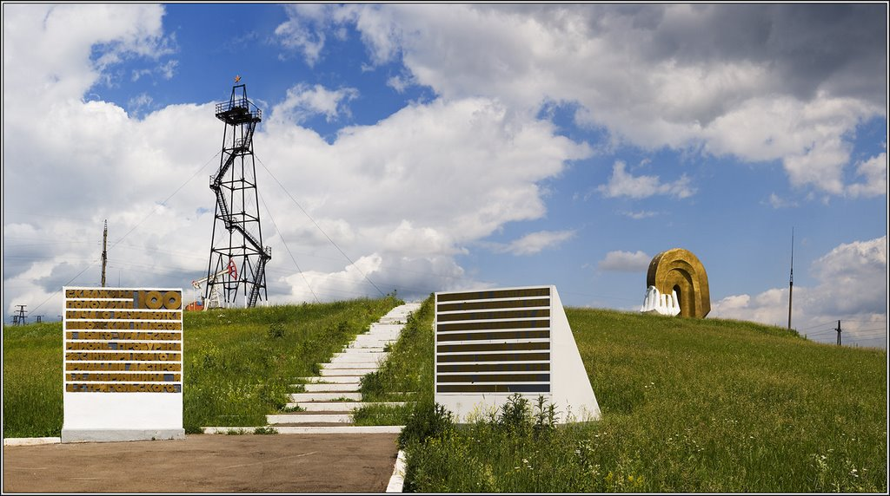
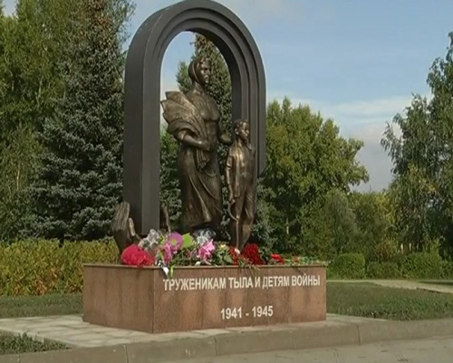
Городской округ город Октябрьский Республики Башкортостан – муниципальное образование, органы местного самоуправления которого осуществляют полномочия по решению установленных Федеральным законом «Об общих принципах организации местного самоуправления в Российской Федерации» вопросов местного значения Городского округа, а также могут осуществлять отдельные государственные полномочия, передаваемые органам местного самоуправления федеральными законами и законами Республики Башкортостан.
Основным самым важным вопросом, который решают органы местного самоуправления, является формирование, утверждение, исполнение бюджета и контроль за его исполнением.

Slide 7


Основные этапы бюджетного процесса городского округа
составление и рассмотрение проекта бюджета городского округа
утверждение и исполнение бюджета городского округа
Составление и утверждение отчета об исполнении бюджета городского округа
Осуществление контроля за его исполнением
Бюджет городского округа разрабатывается администрацией городского округа и утверждается Советом городского округа в виде решения. Решение о бюджете городского округа вступает в силу с 1 января и действует по 31 декабря финансового года.

Slide 8
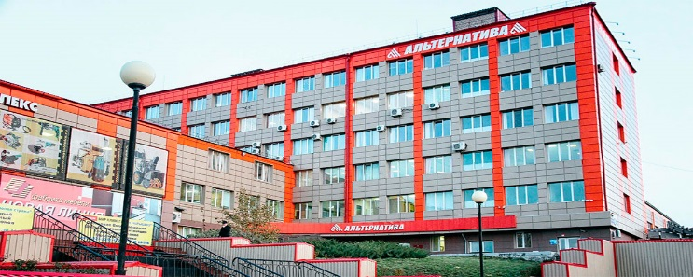

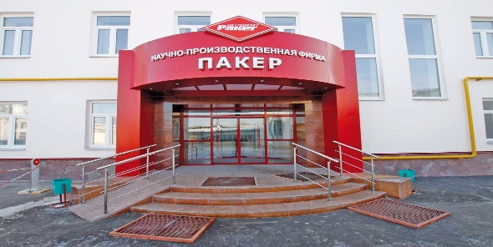
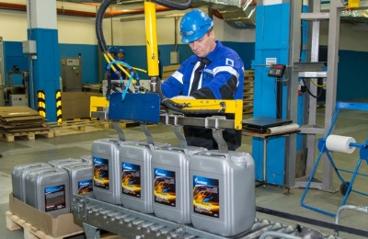
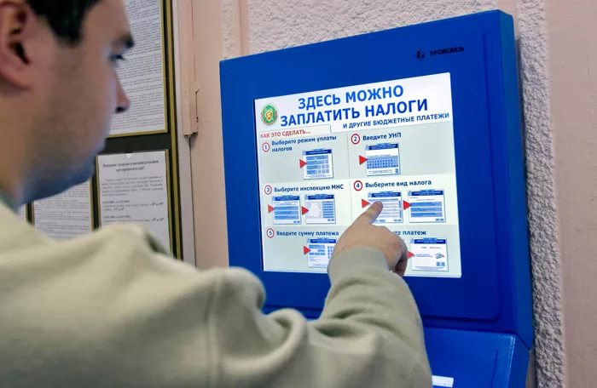
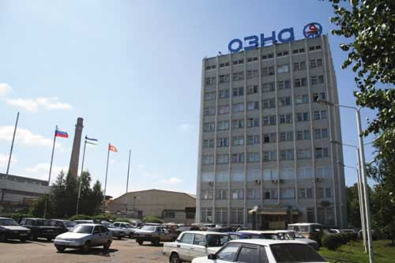
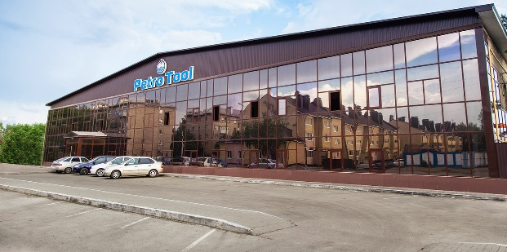
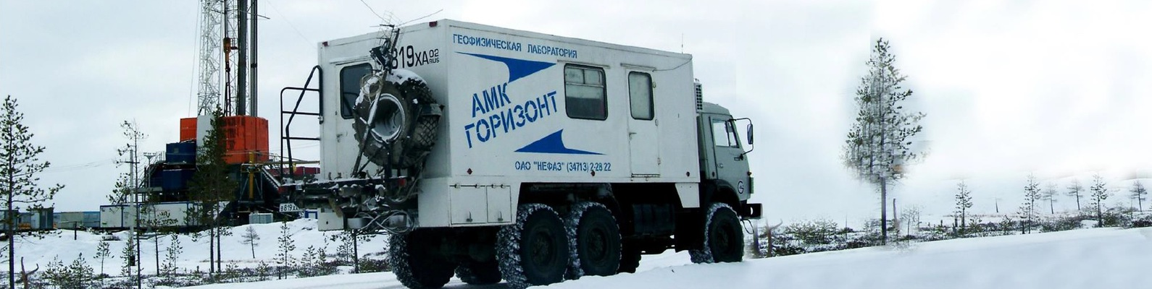
Что такое доходы
ДОХОДЫ БЮДЖЕТА - денежные средства, поступающие в безвозмездном и безвозвратном порядке в соответствии с законодательством Российской Федерации в распоряжение органов местного самоуправления
НАЛОГОВЫЕ ДОХОДЫ
Часть доходов граждан и организаций, которые они обязаны платить государству (налог на доходы физических лиц, налоги на имущество, налог на совокупный доход и другие)
БЕЗВОЗМЕЗДНЫЕ ПОСТУПЛЕНИЯ
Средства, которые поступают в бюджет безвозмездно из бюджетов других уровней бюджетной системы РФ, безвозмездные перечисления от физических и юридических лиц
НЕНАЛОГОВЫЕ ДОХОДЫ
Доходы от использования имущества, доходы от продажи материальных и нематериальных активов, штрафы, санкции и другие

Slide 9
Всего доходов за 2016-2018 годы (тыс. руб.)
2016 год – 2375,5
2017 год – 2350,9
2018 год – 2386,5

Slide 10
Что такое межбюджетные трансферты?
Субвенции (лат. «Subvenire» – приходить на помощь) – предоставляются на финансирование «переданных» другим публично-правовым образованиям полномочий
Иные межбюджетные трансферты
90744,52 тыс. руб.
Дотации (лат. «Dotatio» – дар, пожертвование) – безвозмездная финансовая помощь
7010,00 тыс. руб.
360425,40 тыс. руб.
Субсидии (лат. «Subsidium» – поддержка) – предоставляются на условиях софинансирования расходов других бюджетов
815842,08 тыс. руб.
Всего 2018 год 1274022,0 тыс. руб.

Slide 11
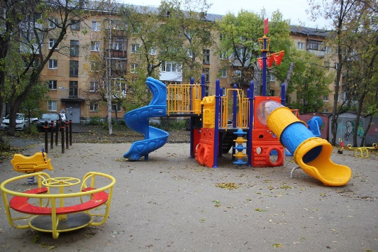
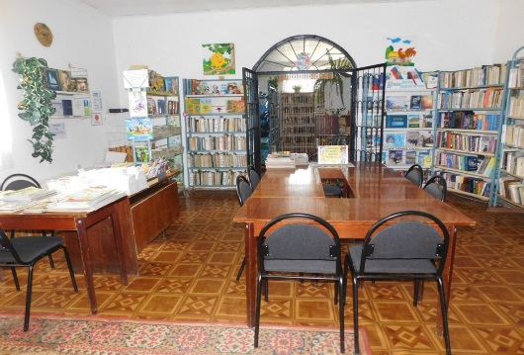
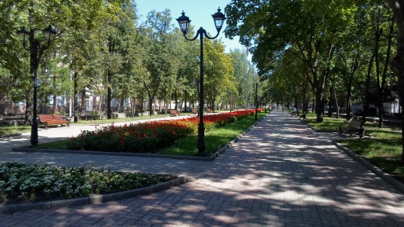
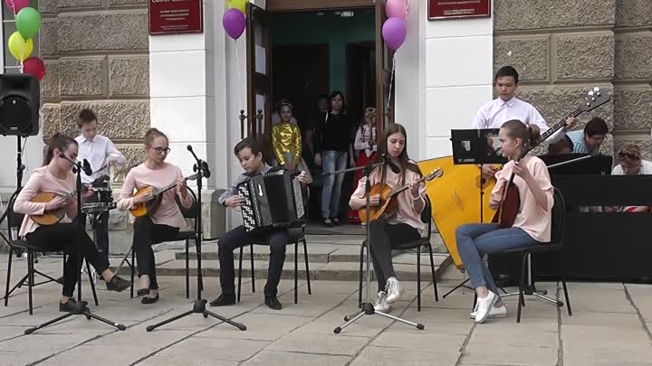
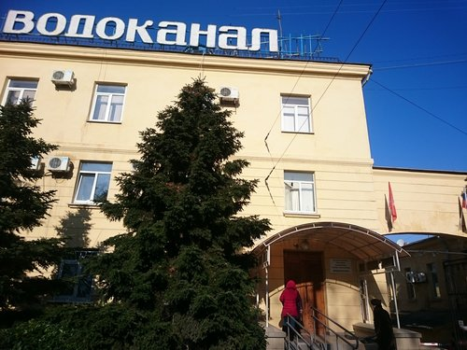
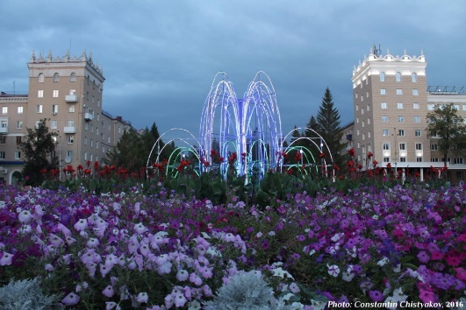
Субсидии, предоставляемые городскому округу из бюджета Республики Башкортостан
Субсидии на реализацию проектов по благоустройству дворовых территорий, основанных на местных инициативах
Субсидии на софинансирование проектов развития общественной инфраструктуры, основанных на местных инициативах
Субсидии на поддержку обустройства мест массового отдыха населения(городских парков)
Субсидии для обеспечения реализации инвестиционных программ организациями, осуществляющими регулируемые виды деятельности в сфере теплоснабжения, водоснабжения и водоотведения
Субсидии для софинансирования расходных обязательств, связанных с обеспечением устойчивого функционирования коммунальных организаций, поставляющих коммунальные ресурсы для предоставления коммунальных услуг населению по тарифам, не обеспечивающим возмещение издержек, и подготовки объектов коммунального хозяйства к работе в осенне-зимний период
Субсидии на поддержку отрасли культуры (комплектование библиотек субъектов Российской Федерации)
Субсидии на поддержку отрасли культуры ( оснащение музыкальными инструментами детских школ искусств)
Субсидии на проведение комплексных работ в рамках федеральной целевой программы «Развитие единой государственной системы регистрации прав и кадастрового учета недвижимости (2014-2020 годы)

Slide 12
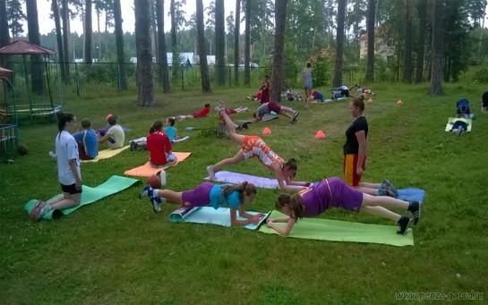
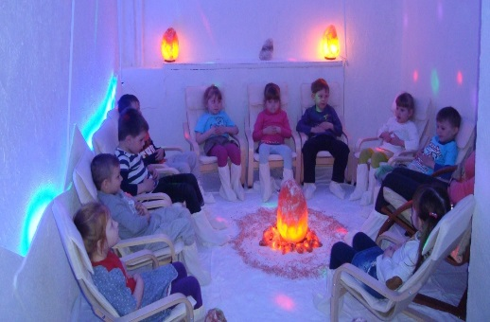
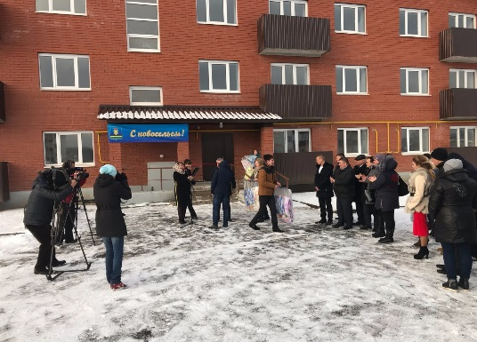
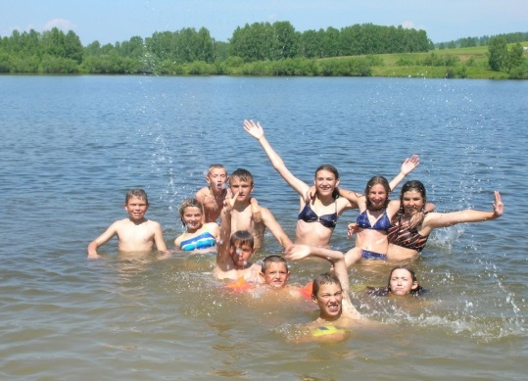


Субвенции, предоставляемые городскому округу из бюджета Республики Башкортостан
Субвенции на предоставление жилых помещений детям-сиротам и детям, оставшимся без попечения родителей, лицам из их числа по договорам найма специализированных жилых помещений
Субвенции на осуществление государственных полномочий по обеспечению жилыми помещениями инвалидов и семей, имеющих детей-инвалидов, нуждающихся в жилых помещениях, предоставляемых по договорам социального найма, вставших на учет после 1 января 2005 года и страдающих тяжелыми формами хронических заболеваний
Субвенции на реализацию полномочий по созданию и обеспечению деятельности административных комиссий
Субвенции на осуществление переданных государственных полномочий по организации проведения мероприятий по обустройству, содержанию, строительству, консервации скотомогильников ( биотермических ям) и на осуществление государственных полномочий по организации проведения мероприятий по отлову и содержанию безнадзорных животных
Субвенции на осуществление государственных полномочий по организации отдыха и оздоровления детей-сирот и детей, оставшихся без попечения родителей
Субвенции на осуществление государственных полномочий по организации и осуществлению деятельности по опеке и попечительству
Субвенции на осуществление государственных полномочий по образованию и обеспечению в пределах муниципального образования деятельности комиссий по делам несовершеннолетних и защите их прав

Slide 13

Что такое расходы бюджета?
Расходы бюджета – денежные средства, направленные на финансовое обеспечение задач и функций местного самоуправления

Slide 14

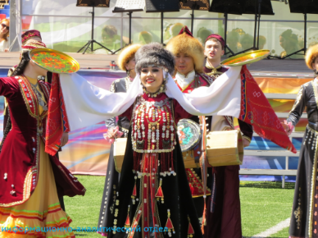
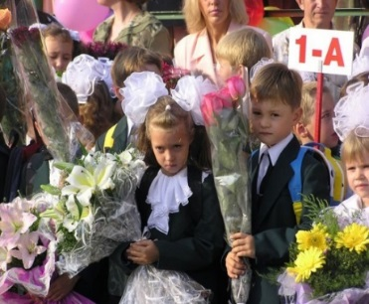

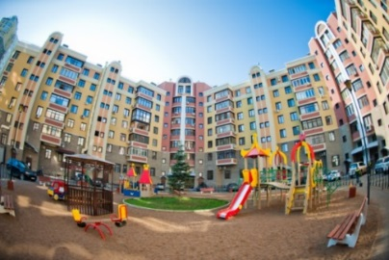


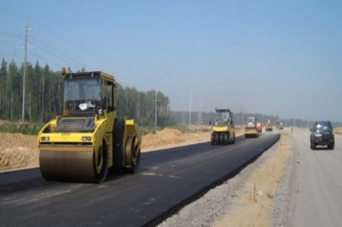
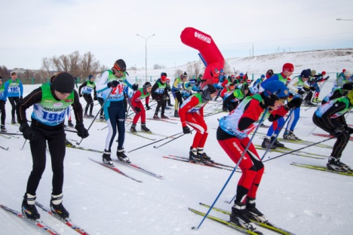
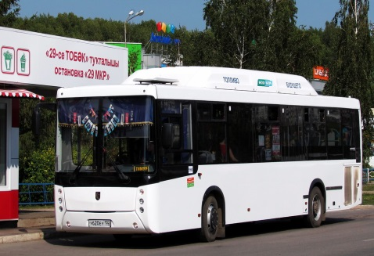
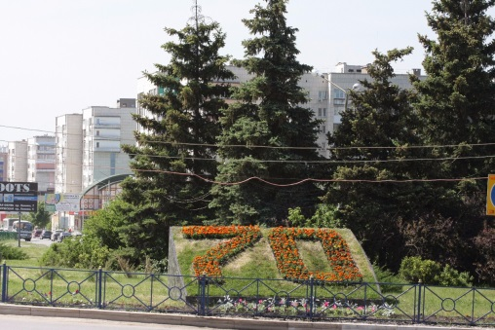
Что такое муниципальная программа
В целях повышения эффективности и результативности бюджетных расходов городского округа город Октябрьский Республики Башкортостан с 01.01.2014 года городской округ перешел на программный бюджет. Расходная часть бюджета формируется и исполняется через реализацию муниципальных программ.
Муниципальная программа – это комплекс мероприятий (взаимоувязанных по задачам, срокам осуществления и ресурсам) и механизмов их реализации, обеспечивающих в рамках реализации муниципальных функций достижения стратегических задач социально-экономического развития муниципального образования.

Slide 15

Что такое кредиторская и дебиторская задолженность?
Кредиторская задолженность – это денежные средства, которые муниципальные заказчики должны своим поставщикам (подрядчикам, исполнителям)
Дебиторская задолженность – это денежные средства, которые должны выплатить муниципальным заказчикам их должники

Slide 16

Что такое муниципальный долг?
Муниципальный долг – обязательства публично–правового образования по полученным кредитам, выпущенным ценным бумагам, предоставленным гарантиям перед третьими лицами.
Муниципальный долг возникает в силу осуществления заимствований
Предельный объем муниципального долга не должен превышать утвержденный общий объем доходов местного бюджета без учета утвержденного объема безвозмездных поступлений и (или) поступлений налоговых доходов по дополнительным нормативам отчислений (ст. 107 БК РФ)
Финансирования дефицита бюджета
Погашения долговых обязательств
Муниципальный долг в городском округе по состоянию на 01.01.2017, 01.01.2018, 01.01.2019 отсутствует.

Slide 17


Общая характеристика бюджета городского округа город Октябрьский Республики Башкортостан за 2016 – 2018 гг, (тыс. руб.)
Бюджет бывает
Сбалансированность бюджета по доходам и расходам – основополагающее требование, предъявляемое к органам, составляющим и утверждающим бюджет.
Не всегда доходы бывают равны расходам, поэтому бюджет бывает:
Дефицитный
Профицитный
Доходы меньше расходов
Доходы больше расходов
Период (год) | Доходы (руб.) | Расходы (руб.) | Дефицит (-) Профицит (+)
2016 (отчет) | 2375509,1 | 2398554,3 | -23045,2
2017 (отчет) | 2350955,0 | 2325781,7 | +25173,3
2018 (отчет) | 2386460,4 | 2397352,6 | -10892,2

Slide 18


Как я участвую в бюджетном процессе
Как налогоплательщик
Участвую в формировании доходной части бюджета
Участвую в распределении части средств местного бюджета на принципах софинансирования
Как участник инициативного бюджетирования
Получаю социальные гарантии (образование, здравоохранение, жилищно – коммунальное хозяйство, культура, физическая культура и спорт, социальные льготы и другие направления социальных гарантий населению) – расходная часть бюджета
Как получатель социальных выплат

Slide 19


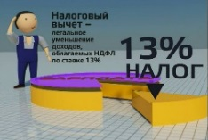



Как я помогаю формировать доходную часть бюджета?
Налог на
имущество физических лиц
Налог на
доходы
физических лиц
МОЙ КОШЕЛЕК
Транспортный налог
Земельный
налог
БЮДЖЕТ

Slide 20
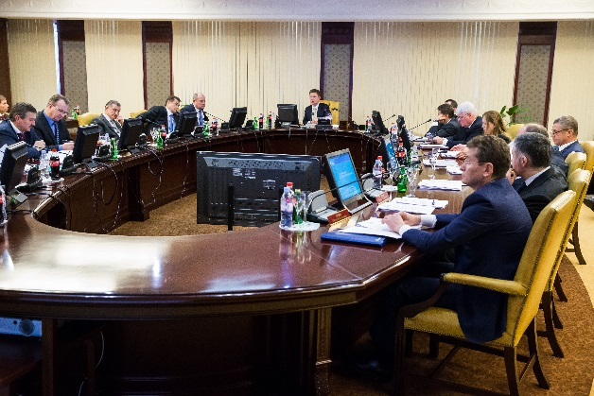



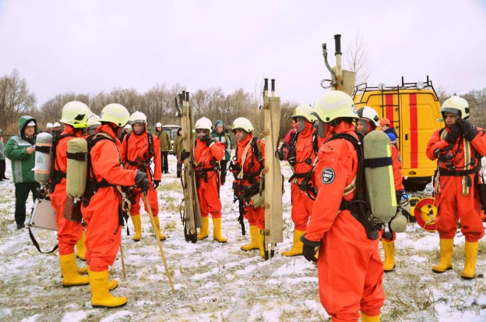
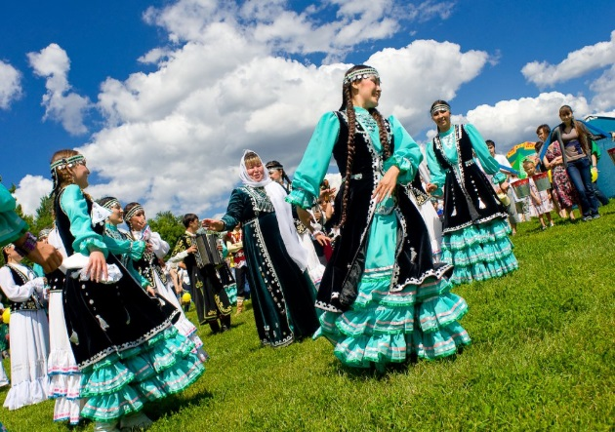
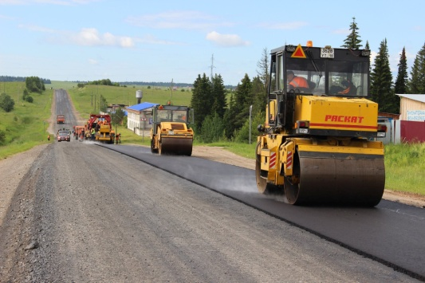
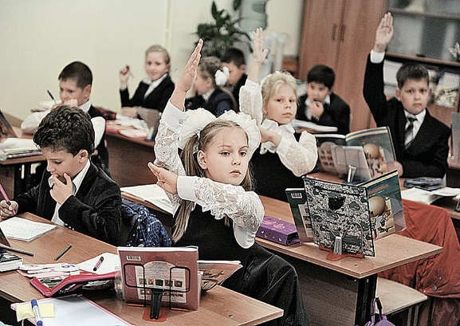
Какие получаю социальные услуги?
Общегосударственные вопросы
Физическая культура и спорт
Национальная безопасность и правоохранительная деятельность
Социальная политики
БЮДЖЕТ
Культура, кинематография
Жилищно-коммунальное хозяйство
Образование

Slide 21



Как я принимаю участие в жизни города?
Принимаю участие в опросе граждан, проводимом в городском округе для выявления мнения населения и его учета при принятии решения органами местного самоуправления
Принимаю участие в общественных мероприятиях:
муниципальные выборы
субботники
городские мероприятия
информгруппы, организованные администрацией
Принимаю участие в публичных слушаниях
На публичные слушания выносятся:
Проект устава городского округа, а также проект муниципального нормативного правового акта о внесении изменений и дополнений в устав городского округа
Проект бюджета городского округа и отчет о его исполнении
Проект стратегии социально-экономического развития городского округа

Slide 22




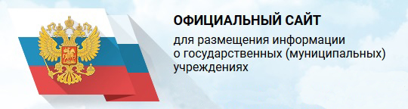
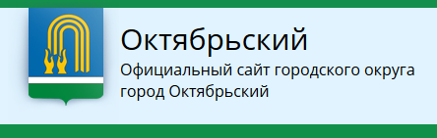

Информационные ресурсы, которыми я пользуюсь
Ссылка
Описание
Информация о федеральном бюджете, бюджетной политике, электронном бюджете, Резервном фонде и Фонде национального благосостояния, международных финансовых и налоговых отношениях, государственном долге, бухгалтерском учете и аудите, государственных услугах, а также иная информация
minfin.ru
Информация о бюджете Республики Башкортостан, межбюджетных отношениях, реформировании государственных финансов и иная информация
minfin.bashkortostan.ru
Сводный реестр участников и неучастников бюджетного процесса
budget.gov.ru
Информация о государственных и муниципальных учреждениях, аналитические отчеты об учреждениях, рейтинги и иная информация
bus.gov.ru
Информация о бюджете, бюджете для граждан и жизнедеятельности городского округа город Октябрьский Республики Башкортостан
oktadm.ru
Информация о жизни города, о бюджете городского округа. Предоставляет населению возможность участвовать в жизни города
vk.com

Slide 23

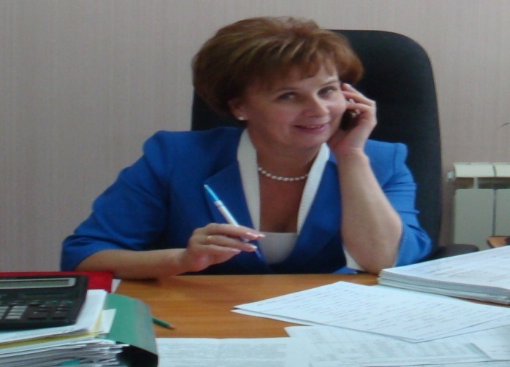
Где бы я не находилась, я могу влиять на жизнь моего города!

Slide 24
Спасибо за
внимание!

